Slide 1
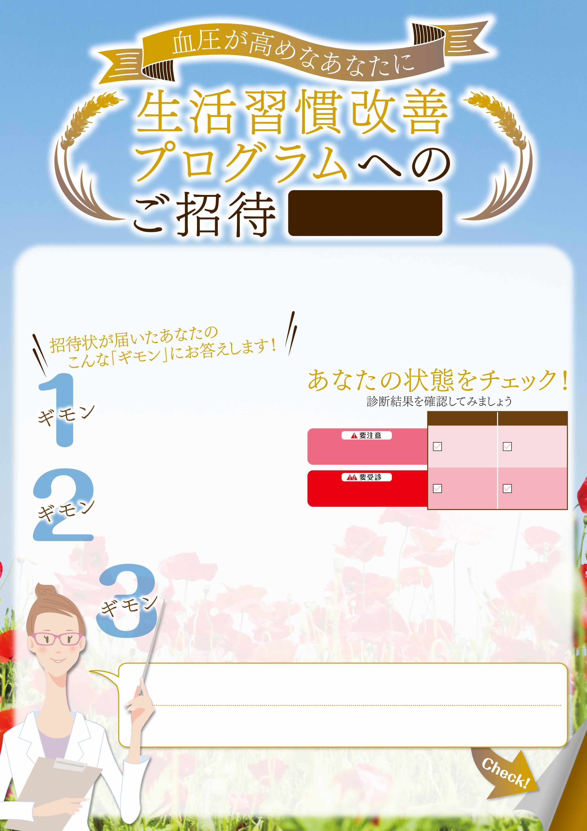
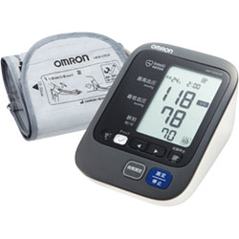
参加費48,300 円のところ
今なら無料!
2017 年度に健康診断を受けられた方のうち、
血圧が高めであった方へ、主治医の治療方針に基づきながら、
専門スタッフによる面談サポートを実施しています。
ご希望の方に
もれなく血圧計を
プレゼント！
※イメージ図
なんでこれが届いたの？
「やや高血圧」～「 高血圧」の方を対象にご案内しています。
拡張期血圧
収縮期血圧
やや高血圧
85〜
89mmHg
130〜
139mmHg
今、忙しいんだけど・・・
90mmHg
以上
140mmHg
以上
今回は期間限定のご招待で、来年以降の 実施は未定です。また、高血圧が長く続
くほど動脈硬化などが進行しますので、 取り組み始めるなら今です。
高血圧
かかりつけ医に「薬はまだ必要ない」と
言われているけど・・・
今はまだ必要なくても、数値が今より少しでも悪化すると必要になることも
あります。
本プログラムに参加して、確実に改善しませんか？
「お申し込み方法」は裏面でチェック！
○○健康保険組合

Slide 2
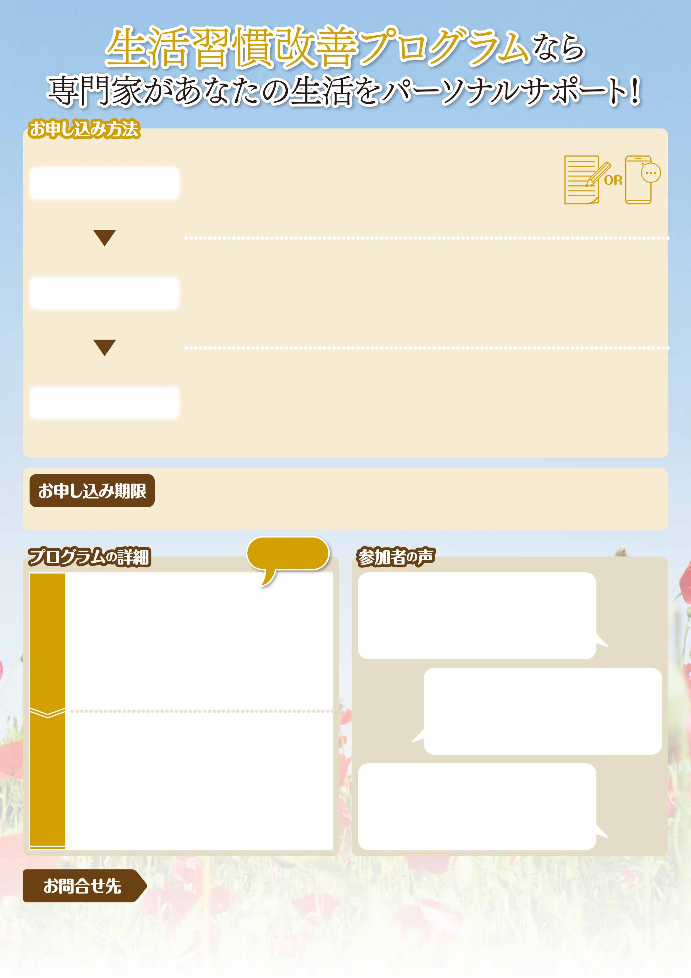
同封の「利用申込書」に必要事項をご記入の上、
同封の返信用封筒（切手不要）にてご返信ください。
またはお電話にてお申し込みください。
お申し込み用電話番号：0000-0000-000（通話料無料）
※お電話の際にはご加入の健康保険組合名をお伝えください
STEP1 お申し込み
STEP2 面談の調整
後日、委託先 〇〇〇株式会社の専門スタッフより
お電話にて面談の調整を行います。「0000-000-000」の電話番号でおかけします。
お申し込み用電話番号とは異なる番号になりますので予めご承知ください。
STEP3 プログラム開始
お約束した日時・場所にお伺いします。
健康や生活についての疑問・お悩みなど、なんでもお気軽にご相談ください。
20○○年 ○月 ○日(○ )
※お申込みがない方には、委託先 〇〇〇株式会社よりお電話「0000-000-000」にてお声かけさせていただく場合がございます。
支援期間は
2ヶ月
自分自身も高血圧についてあまりよくわからず、特に悩んではいませんでした。
ですがこのプログラムに申込をして専門スタッフの方と相談しながら食事や運動などについて見直すことができたので参加して良かったです。
Aさん
（60代 女性）
1ヶ月目
生活習慣や治療の様子をお伺いし現在の状況を確認します。あなたに合った情報提供で今後のサポートを進めて行きます。
Bさん
（70代 女性）
血圧を下げるためのお話はもちろん普段の生活のことについてもたくさんお話を聞いていただき感謝しています。これからは自分のためにも改善できるように頑張ります。
2ヶ月目
この２ヶ月間の結果を確認します。生活習慣の良い変化や医師からの指示に改善が見られるように一緒に頑張りましょう。
Cさん
（60代 男性）
封書を頂き何となく返答することを避けていましたが、その後専門スタッフからお電話を頂き面談も実施して、頂いたアドバイスも大変参考になり今は感謝しております。これからもアドバイスを参考に続けていきます。
0000-0000-000
委託先 〇〇〇株式会社
（通話料無料）
平日9:00～17:00
〇〇健康保険組合 TEL:00-0000-0000
この事業は、〇〇〇株式会社に委託して実施しており、各個人の健康保持・増進活動に活用します。
5-C
2019

